Slide 1
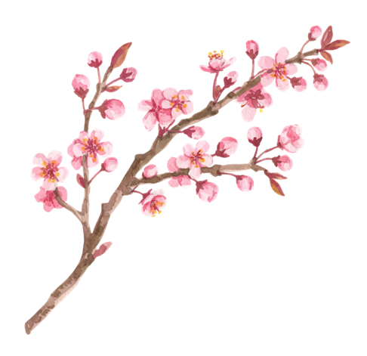
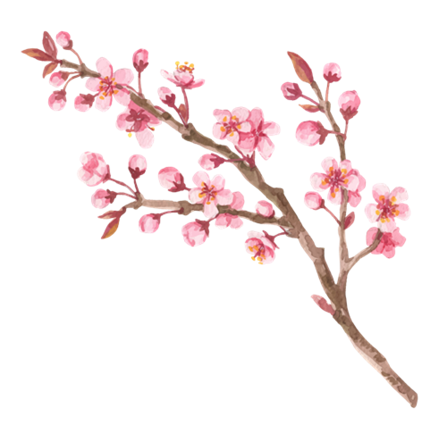
CHÀO MỪNG CẢ LỚP ĐẾN VỚI TIẾT HỌC HÔM NAY!

Slide 2
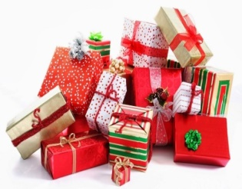
TRÒ CHƠI
Quả chanh di động
1
3
4
3
4
1
2
Tràng pháo tay
Điểm 9
Điểm 9
Điểm 10
1
2
3
4

Slide 3
Câu 1: Thời vụ giâm cành thích hợp ở miền Bắc là
A. vụ Xuân và vụ Thu.
B. vụ Hạ và vụ Thu.
C. vụ Thu.
D. vụ Đông và vụ Xuân.
Đáp án đúng: A
Đáp án

Slide 4
Câu 2: Khi giâm cành nên chọn cành như thế nào?
A. Cành trưởng thành.
B. Cành non.
C. Cành bánh tẻ.
D. Cành già.
Đáp án đúng: C
Đáp án

Slide 5
Câu 3: Thứ tự các bước tiến hành chiết cành là:
A. Khoanh vỏ → Chọn cành chiết → Bó bầu → Cắt và giâm cành chiết.
B. Chọn cành chiết → Khoanh vỏ → Bó bầu → Cắt và giâm cành chiết.
C. Cắt và giâm cành chiết → Chọn cành chiết → Khoanh vỏ → Bó bầu .
D. Chọn cành chiết → Bó bầu → Khoanh vỏ → Cắt và giâm cành chiết.
Đáp án đúng: B
Đáp án

Slide 6
Câu 4: Giống cây thường sử dụng phương pháp giâm cành là?
A. Vải
B. Thanh long.
C. Sầu riêng.
D. Táo.
Đáp án đúng: B
Đáp án

Slide 7
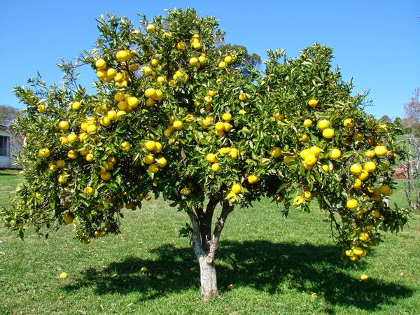
Cây bưởi (Hình 3.1) là một loại cây ăn quả có múi. Hãy kể tên một số loại cây ăn quả có múi khác đang được trồng ở địa phương em (hoặc em biết).
Hình 3.1. Cây bưởi

Slide 8
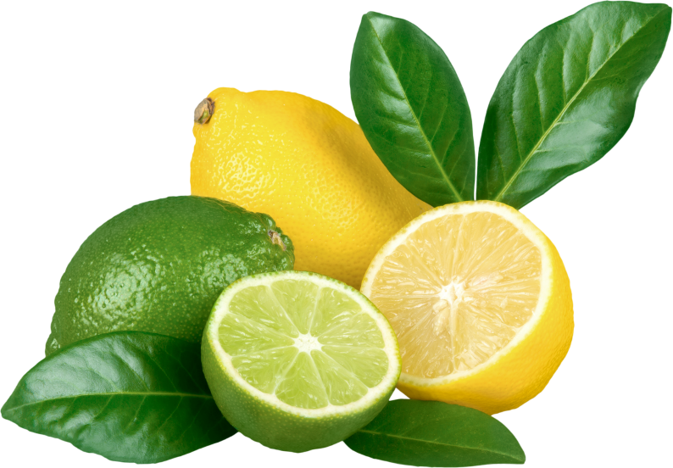
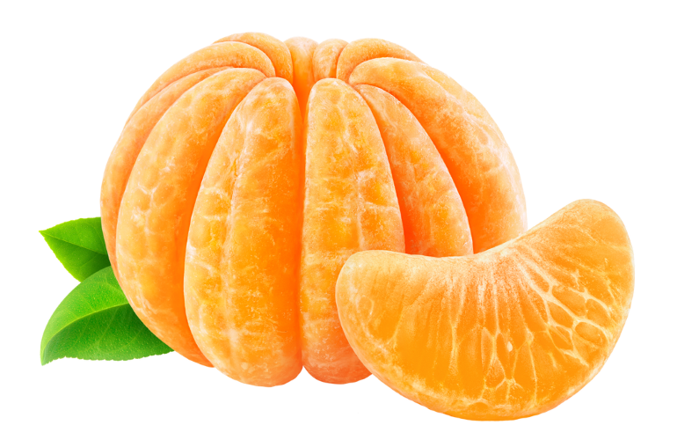
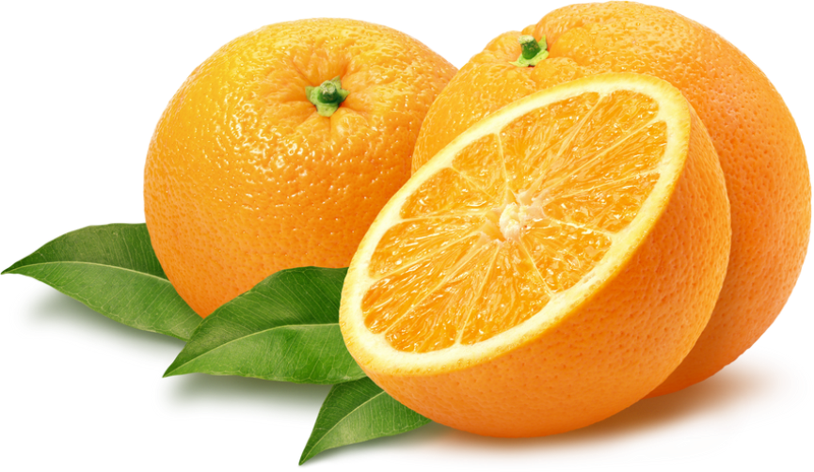
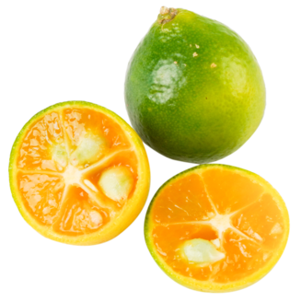
Một số trái cây có múi
Quả cam
Quả chanh
Quả quýt
Quả quất

Slide 9
TIẾT 9. BÀI 3. KĨ THUẬT TRỒNG
VÀ CHĂM SÓC CÂY ĂN QUẢ CÓ MÚI( TIẾT 1)

Slide 10
NỘI DUNG BÀI HỌC
I
II
III
IV
Đặc điểm thực vật học và yêu cầu ngoại cảnh
Quy trình kĩ thuật trồng và chăm sóc
Kĩ thuật cắt tỉa, tạo tán
Kĩ thuật điều khiển ra hoa, đậu quả

Slide 11
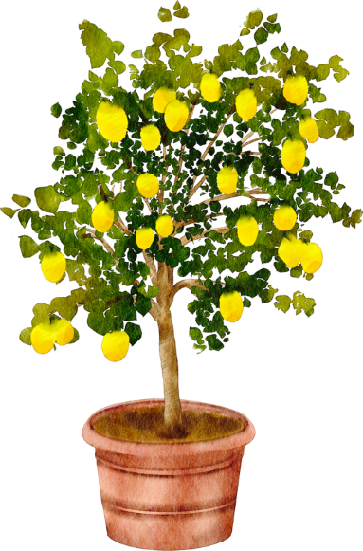
I. ĐẶC ĐIỂM THỰC VẬT HỌC VÀ YÊU CẦU NGOẠI CẢNH

Slide 12
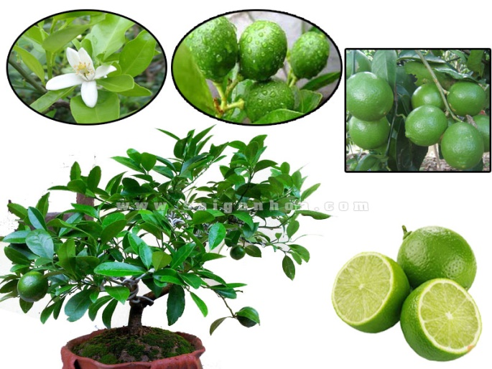
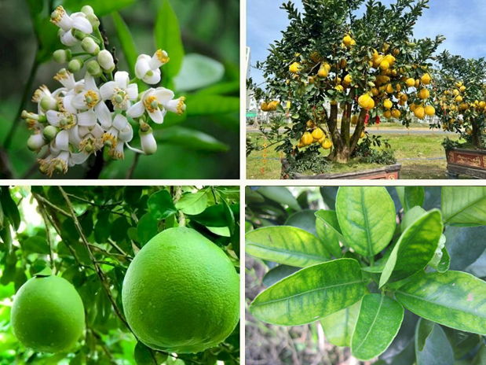
1. Đặc điểm thực vật học
Quan sát một số hình sau và đến với dự cuộc thi:
“ Sắc màu thực vật”.
Cây bưởi
Cây chanh

Slide 13
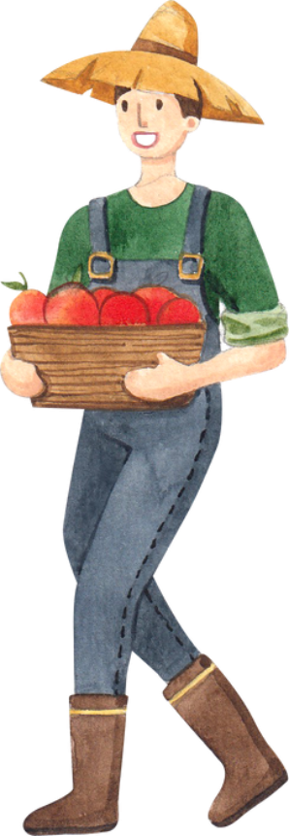
a) Bộ rễ
Phân bố nông và phát triển mạnh ở tầng đất mặt.
Rễ bên
Rễ cọc
Chức năng chính là hút nước và các chất dinh dưỡng cho cây.
Cắm sâu xuống đất giúp cây đứng vững.

Slide 14
a) Bộ rễ
- Rễ cọc: Cắm sâu xuống đất giúp cây đứng vững.
- Rễ chùm: Phân bố nông và phát triển mạnh ở tầng đất mặt.
* Chức năng chính là hút nước và các chất dinh dưỡng cho cây.

Slide 15
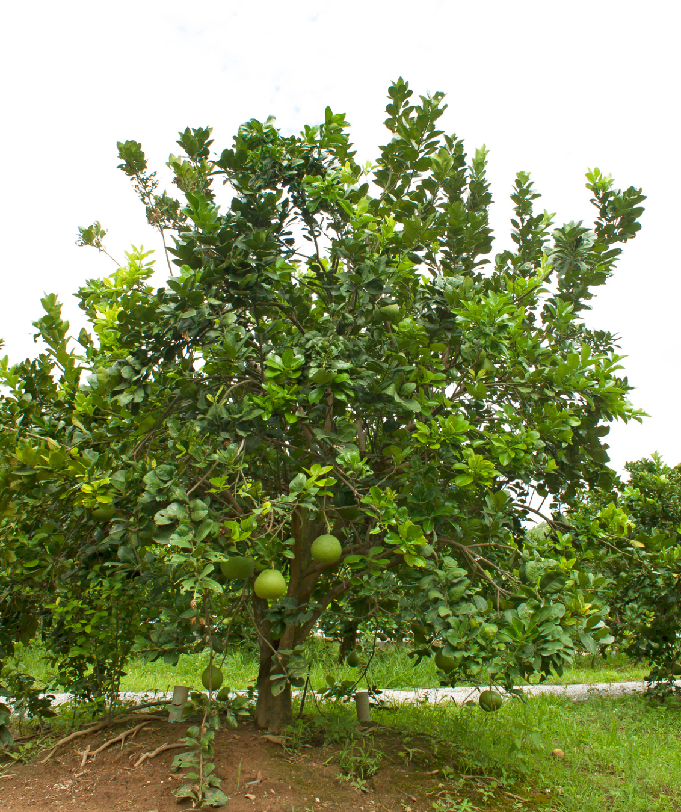
b) Thân cành
Là cây thân gỗ nhỏ hoặc cây bụi lớn, có nhiều cành và phân cành thấp.

Slide 16
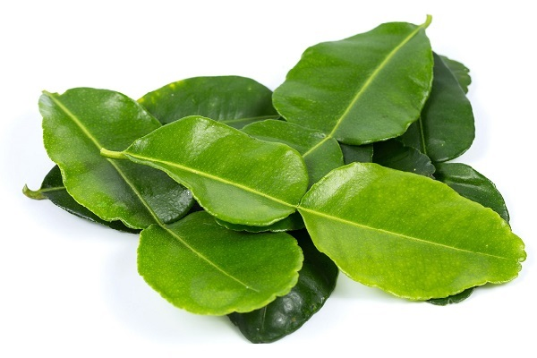
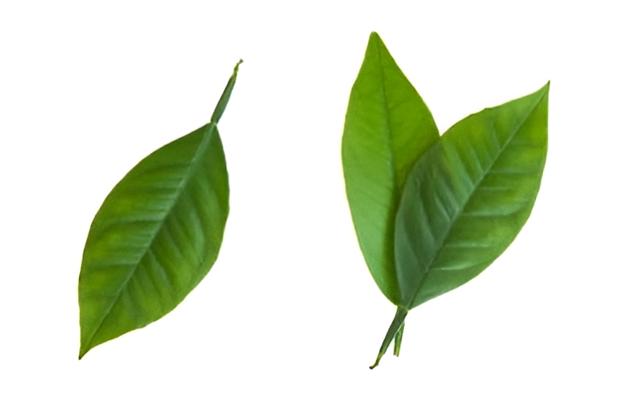
c) Lá
Thường có màu xanh, mọc so le, phiến lá hình trái xoan hoặc thuôn dài.

Slide 17
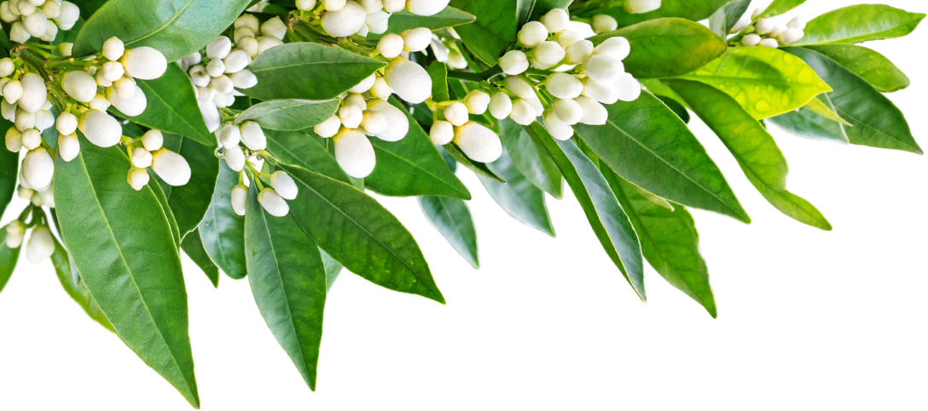
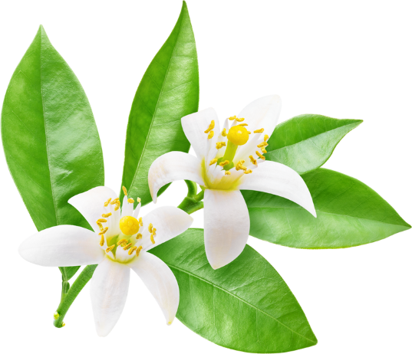
d) Hoa
- Hoa của cây ăn quả có múi thường là hoa lưỡng tính, có thể mọc ở đầu cành hoặc nách lá, hoa đơn hoặc chùm, màu trắng hoặc ngả vàng.
- Tự thụ phấn.

Slide 18
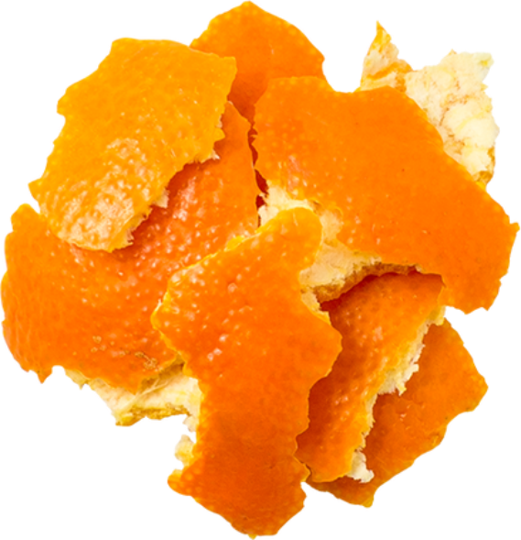
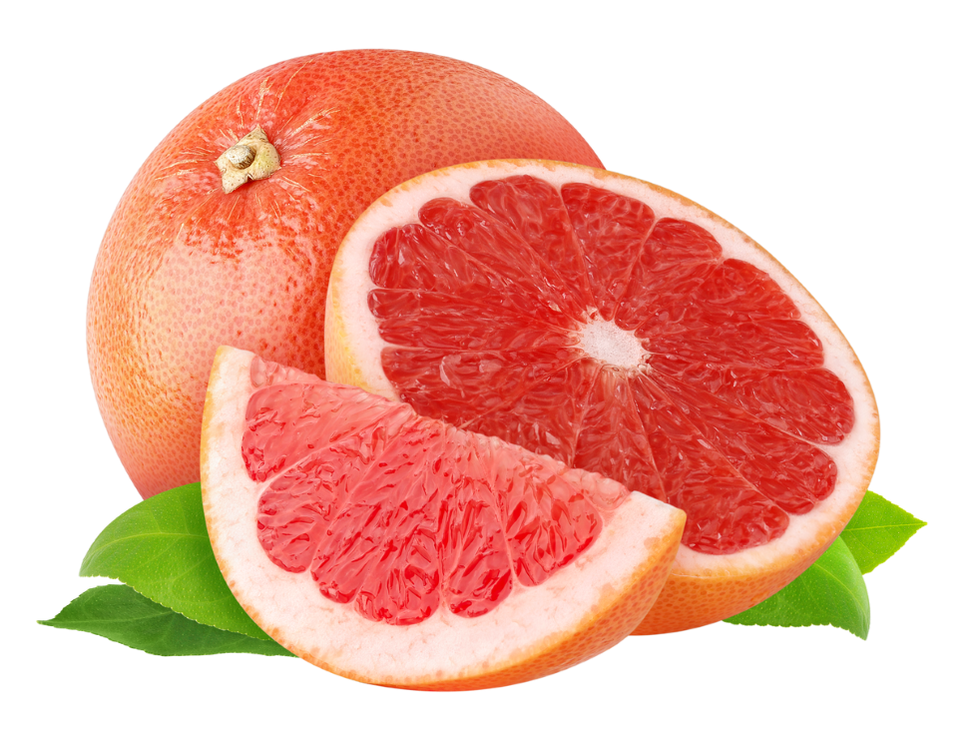
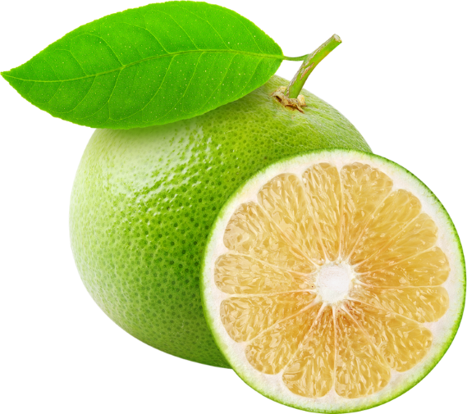
e) Quả
Vỏ dày, có màu xanh, khi chín có thể chuyển sang màu vàng.
Bên trong gồm nhiều múi mọng nước.
Có hình cầu.

Slide 19
2. Yêu cầu ngoại cảnh
Hoạt động nhóm( mỗi nhóm trình bày 2 phút): Trình bày các yêu cầu ngoại cảnh của cây ăn quả có múi.

Slide 20
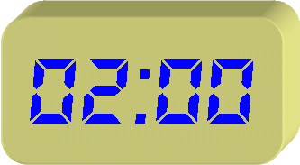
2. Yêu cầu ngoại cảnh
Hoạt động nhóm( mỗi nhóm trình bày 2 phút): Trình bày các yêu cầu ngoại cảnh của cây ăn quả có múi.

Slide 21
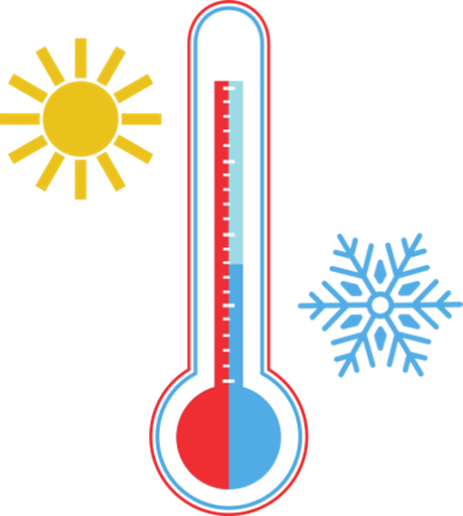
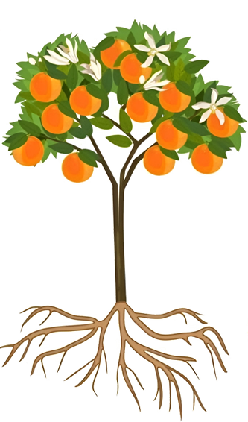
a) Nhiệt độ
- Là yếu tố quan trọng, ảnh hưởng tới toàn bộ hoạt động sống của cây cũng như năng suất, chất lượng quả của cây ăn quả có múi.
- Trồng ở vùng có nhiệt độ từ 12ºC đến 39ºC.

Slide 22
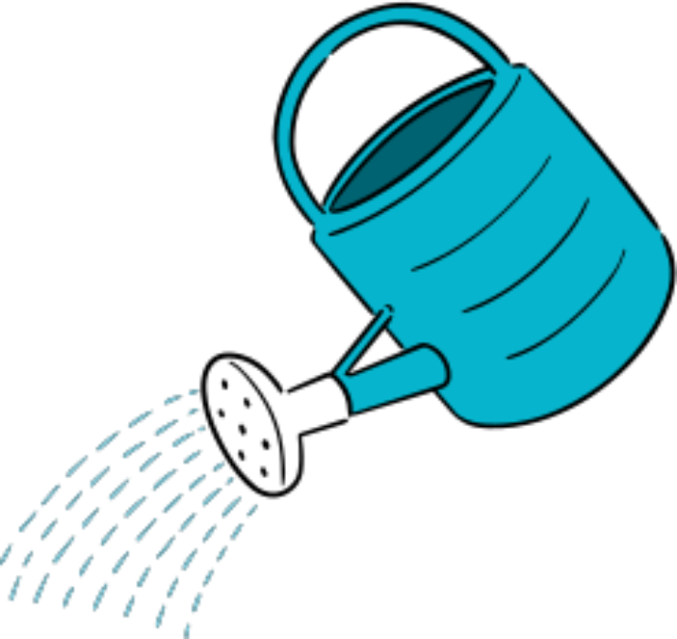
b) Lượng mưa và độ ẩm
- Là loại cây ưa ẩm nhưng không chịu được úng, lượng mưa thích hợp từ 900mm đến 1 200mm/năm.
- Độ ẩm không khí từ 70% đến 80%.

Slide 23
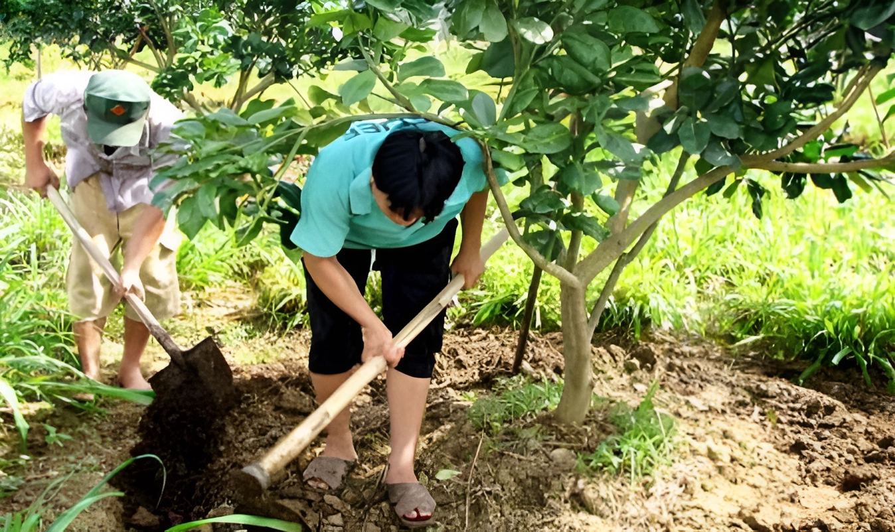
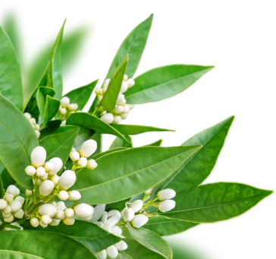
► Một số công việc đảm bảo mực nước cho cây có múi:
Đào gốc bón phân để chống thất thoát
Đắp mô, bồi liếp cây có múi

Slide 24
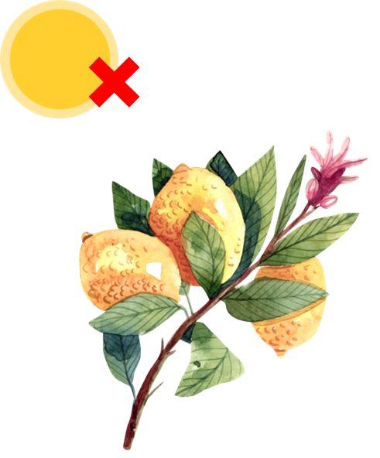
c) Ánh sáng
Không ưa ánh sáng mạnh, ưa ánh sáng tán xạ có cường độ từ 10 000 Lux đến 15 000 Lux.

Slide 25
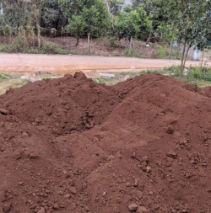
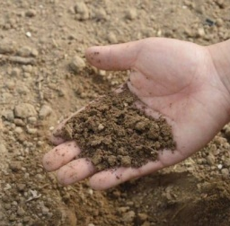
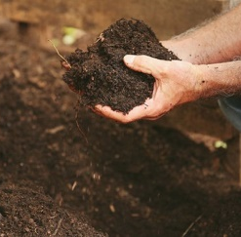
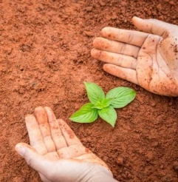
d) Đất trồng
- Trồng được trên nhiều loại đất khác nhau.
- Các loại đất phù hợp: đất phù sa, đất cát pha, đất thịt nhẹ, đất bazan,... có tầng dày trên 1m, thoát nước tốt, độ pH từ 5,5 đến 6,4.
Đất phù sa
Đất cát pha
Đất thịt nhẹ
Đất đỏ bazan

Slide 26
e) Gió
Tốc độ gió vừa phải ảnh hưởng tốt tới việc
lưu thông không khí, điều hòa độ ẩm, giảm sâu, bệnh hại, cây sinh trưởng tốt.

Slide 27
LUYỆN TẬP

Slide 28
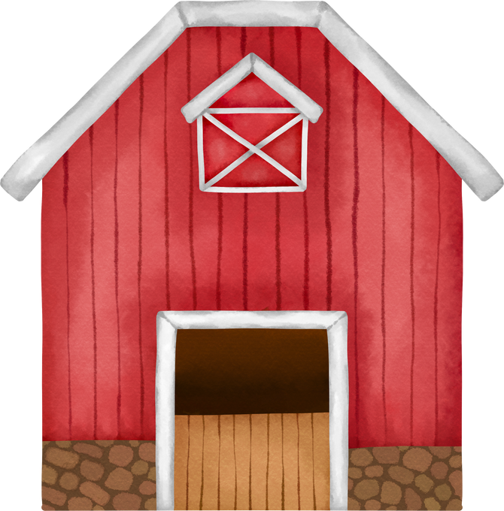
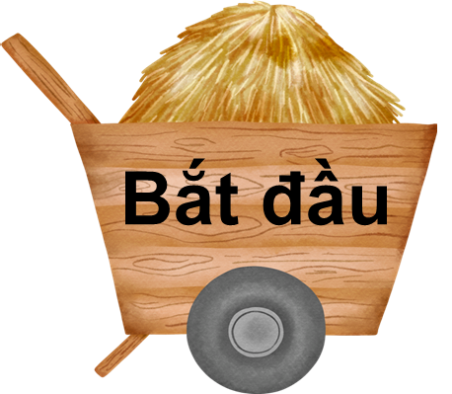
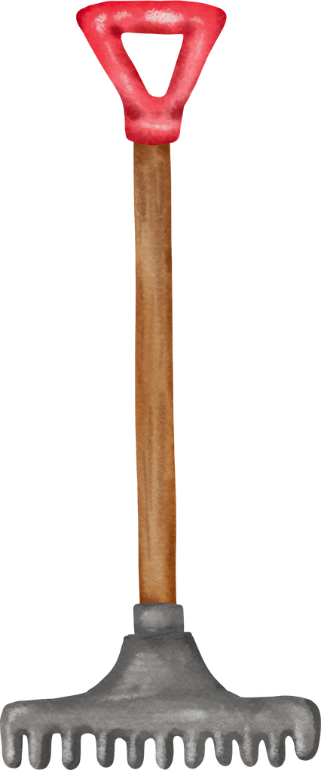
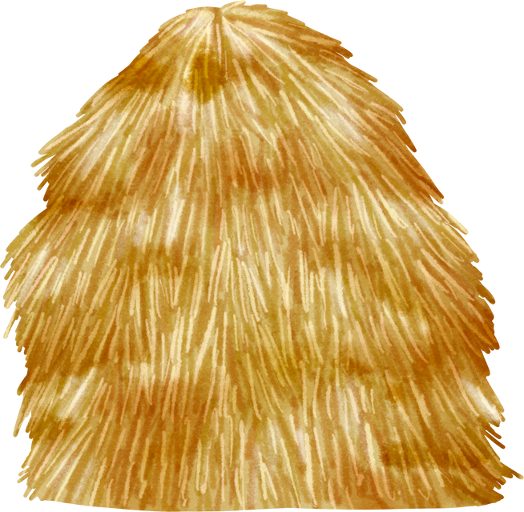
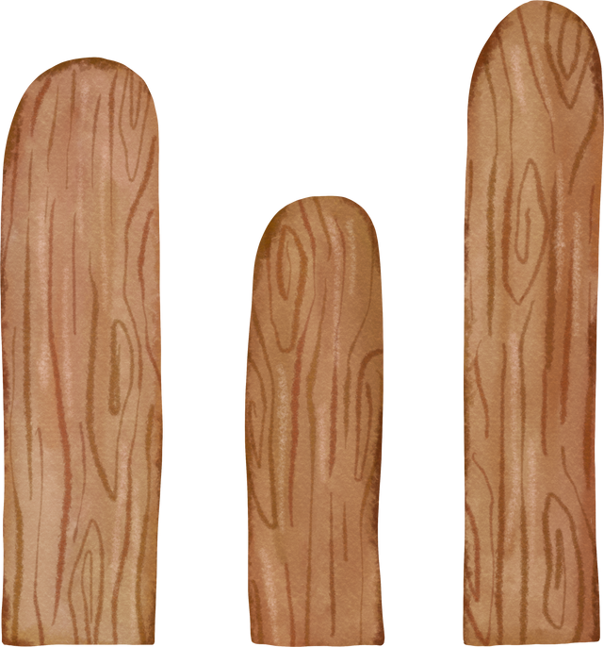
TRÒ CHƠI HÁI CAM

Slide 29
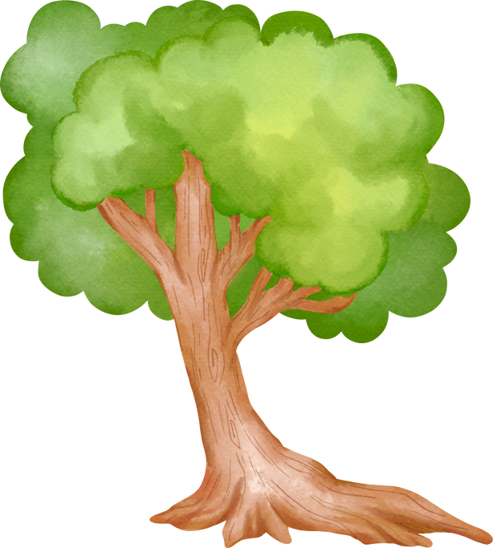
Notes:
Bấm vào quả cam để mở câu hỏi. Sau khi từ slide câu hỏi trở về, nếu HS trả lời đúng, bấm vào quả cam đó một lần nữa để hái quả.
Sau khi trả lời hết các câu hỏi, bấm "Tiếp theo" để đến slide Luyện tập.

Slide 30
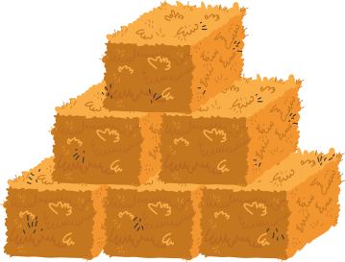
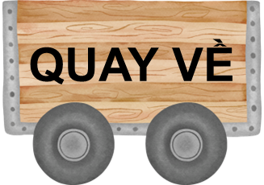
Câu 1: Nhiệt độ thích hợp để trồng cây ăn quả có múi là
A. 12ºC - 39ºC
C. 23ºC - 29ºC
B. 20ºC - 25ºC
D. 30ºC - 35ºC

Slide 31
Câu 2: Khi chọn địa điểm trồng cây, đối trồng với cây
ăn quả có múi thì độ pH của đất là bao nhiêu?
A. Từ 5,5 - 6,4
C. Từ 7,5 - 8,5
B. Từ 6,5 - 7,5
D. Từ 8,5 - 9,5

Slide 32
Câu 3: Loại đất nào thích hợp trồng cây ăn quả có múi?
A. Đất phù sa ven sông
C. Đất bazan
B. Đất phù sa cổ
D. Đất cát

Slide 33
Câu 4: Đâu không phải là giống cây ăn quả có múi?
A. Cam
C. Chanh
B. Bưởi
D. Chuối

Slide 34
Câu 5: Yêu cầu về điều kiện ngoại cảnh của cây ăn quả có múi là độ ẩm không khí đạt:
A. 60 - 70%
C. 80 - 90%
B. 70 - 80%
D. trên 100%

Slide 35
Câu 6: Ở nhiệt độ nào cây ăn quả có múi sẽ
ngừng sinh trưởng?
A. thấp hơn 10ºC hoặc cao hơn 39ºC.
C. thấp hơn 25ºC hoặc cao hơn 34ºC.
B. thấp hơn 12ºC hoặc cao hơn 39ºC.
D. thấp hơn 3ºC hoặc cao hơn 40ºC.

Slide 36
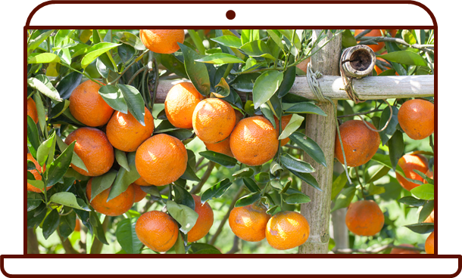
VẬN DỤNG
Vận dụng kiến thức để thực hiện việc trồng và chăm sóc một loại cây có múi phù hợp với thực tiễn ở địa phương em.

Slide 37
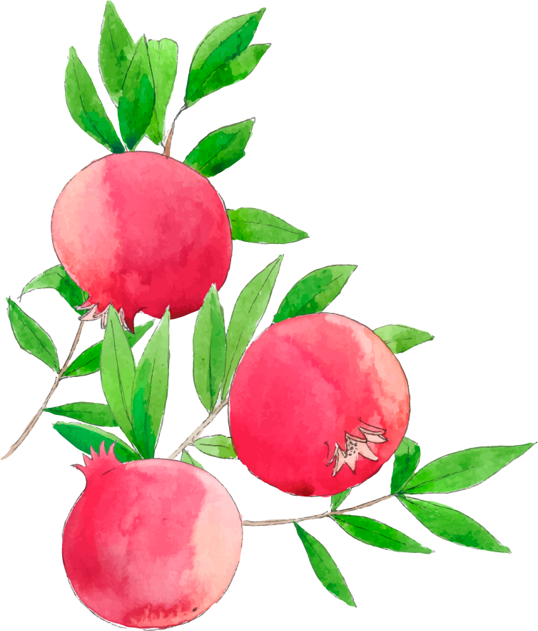
HƯỚNG DẪN VỀ NHÀ
01
02
03
Chuẩn bị phần II. Quy trình kĩ thuật trồng và chăm sóc.
Ghi nhớ kiến thức đã học trong bài.
Hoàn thành bài tập phần Vận dụng.

Slide 38
CẢM ƠN CÁC EM ĐÃ THAM GIA TIẾT HỌC HÔM NAY!

